Slide 1


為了主的榮耀
獻詩

Slide 2

我主是我的牧者
做我保護引導
我永遠無欠缺
祂要賞賜我夠額

Slide 3

雖然我走在黑暗中
祂用疼作光燈 祂要導我
又我要跟隨祂引導
我欲盡一世人服事祂

Slide 4

我欲嘔咾祂 盡我一切氣力
我欲尊崇祂 佇我一切所做
今我活 為著榮耀主來活
今我活著 為著榮耀主來活

Slide 5

我雖然常迷路 主溫柔牽我手
引導我到活命水泉
使我安歇在祂
祂猶召我向前 享受活命恩典
祂猶召我 我欲跟隨祂引導

Slide 6

我欲盡一世人服事祂
我欲嘔咾祂 盡我一切氣力
我欲尊崇祂 佇我一切所做
今我活 為著榮耀主來活
今我活著 為著榮耀主來活

Slide 7
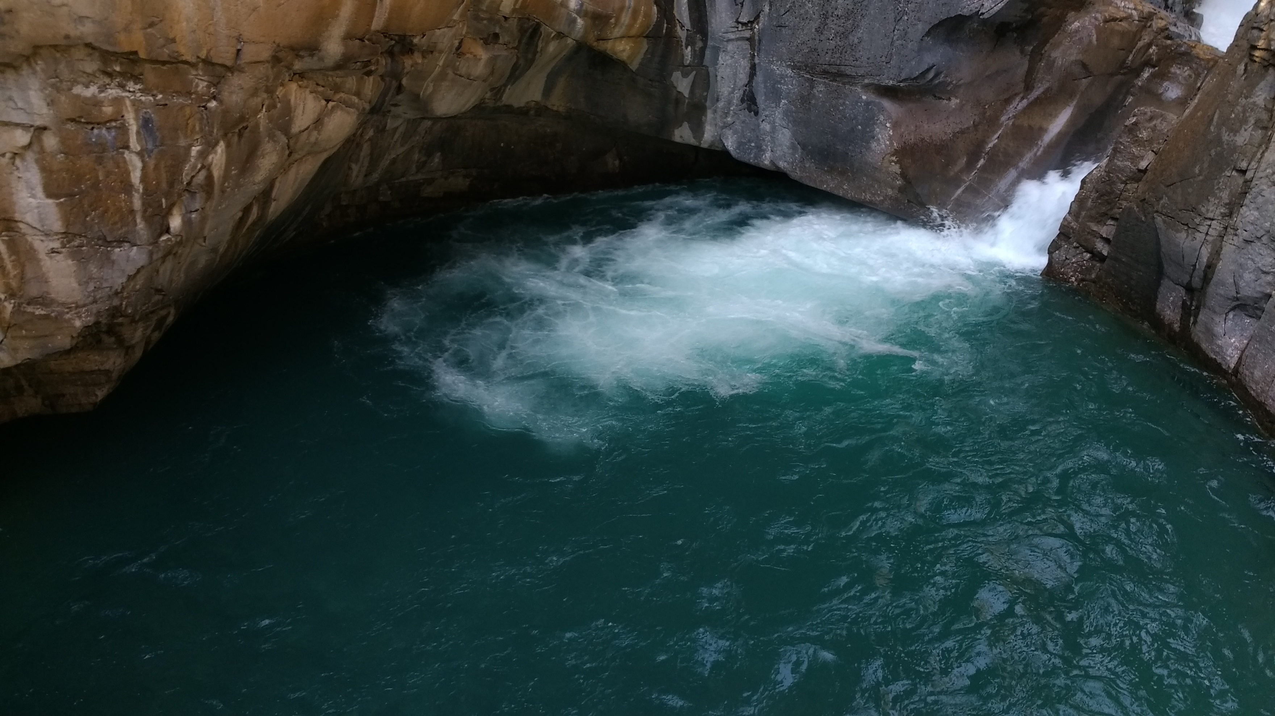
我欲起來應答主呼召
我欲向前奉獻我一切
我的確欲忠誠壯膽
當我欲為著榮耀主來活

Slide 8
我欲嘔咾祂 盡我一切氣力
我欲尊崇祂 佇我一切所做
今我活 為著榮耀主來活
今我活著 為著榮耀主來活
今我活著 為著榮耀主 來活

